Slide 1
Finanční autonomie
Ing. Irena Szarowská, Ph.D.
Katedra financí a účetnictví

Slide 2
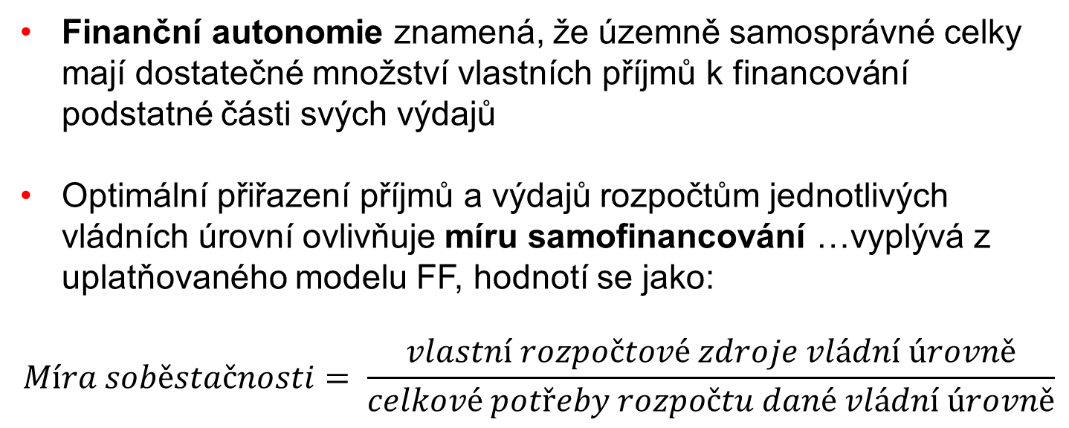
Finanční autonomie 2
FINANČNÍ AUTONOMIE
Finanční autonomie znamená, že územně samosprávné celky mají dostatečné množství vlastních příjmů k financování podstatné části svých výdajů
Optimální přiřazení příjmů a výdajů rozpočtům jednotlivých vládních úrovní ovlivňuje míru samofinancování …vyplývá z uplatňovaného modelu FF, hodnotí se jako:
$$Míra soběstačnosti= \frac{vlastní rozpočtové zdroje vládní úrovně}{celkové potřeby rozpočtu dané vládní úrovně}$$

Slide 3
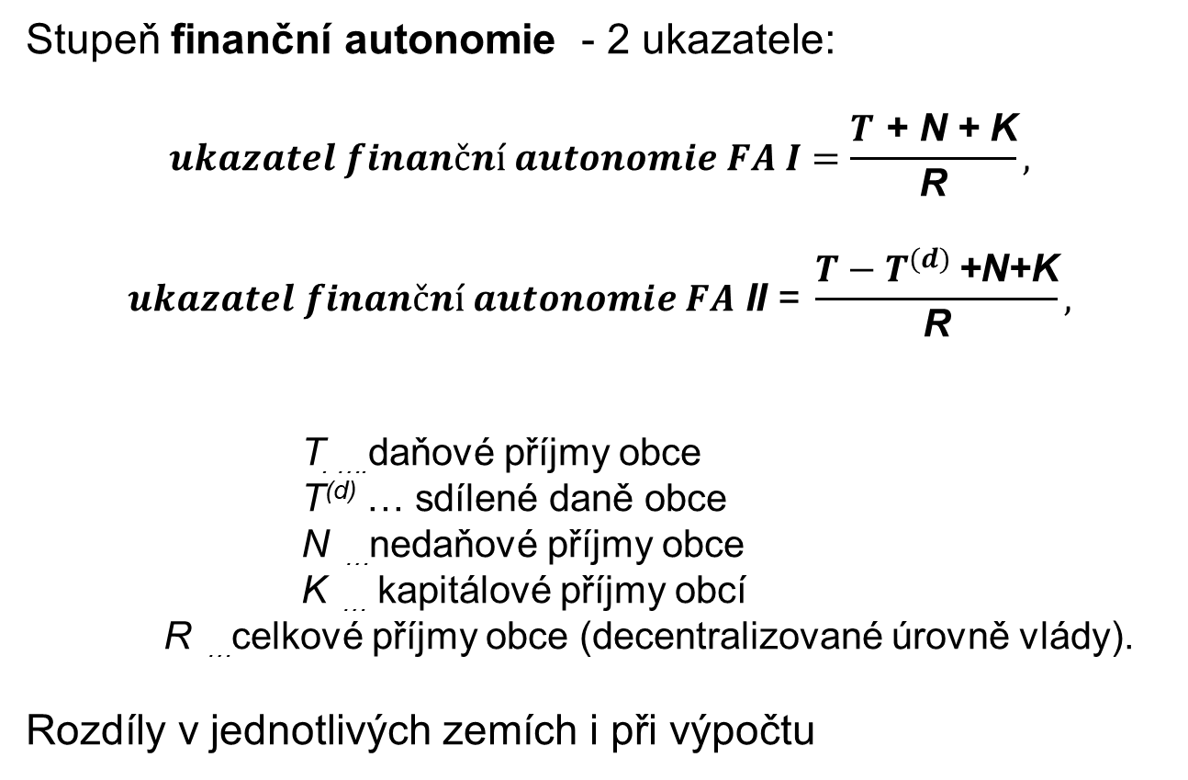
Finanční autonomie 3
Stupně FINANČNÍ AUTONOMIE
Stupeň finanční autonomie - 2 ukazatele:
$$ukazatel finanční autonomie FA I=\frac{T \text{+} \text{N} \text{+} \text{K}}{\text{R}},$$
$$ukazatel finanční autonomie FA \text{II} \text{= }\frac{T−T^{(d) }\text{+}\text{N}\text{+}\text{K}}{\text{R}},$$
T. ….daňové příjmy obce
T^{(d)} … sdílené daně obce
N …nedaňové příjmy obce
K … kapitálové příjmy obcí
R …celkové příjmy obce (decentralizované úrovně vlády).
Rozdíly v jednotlivých zemích i při výpočtu

Slide 4
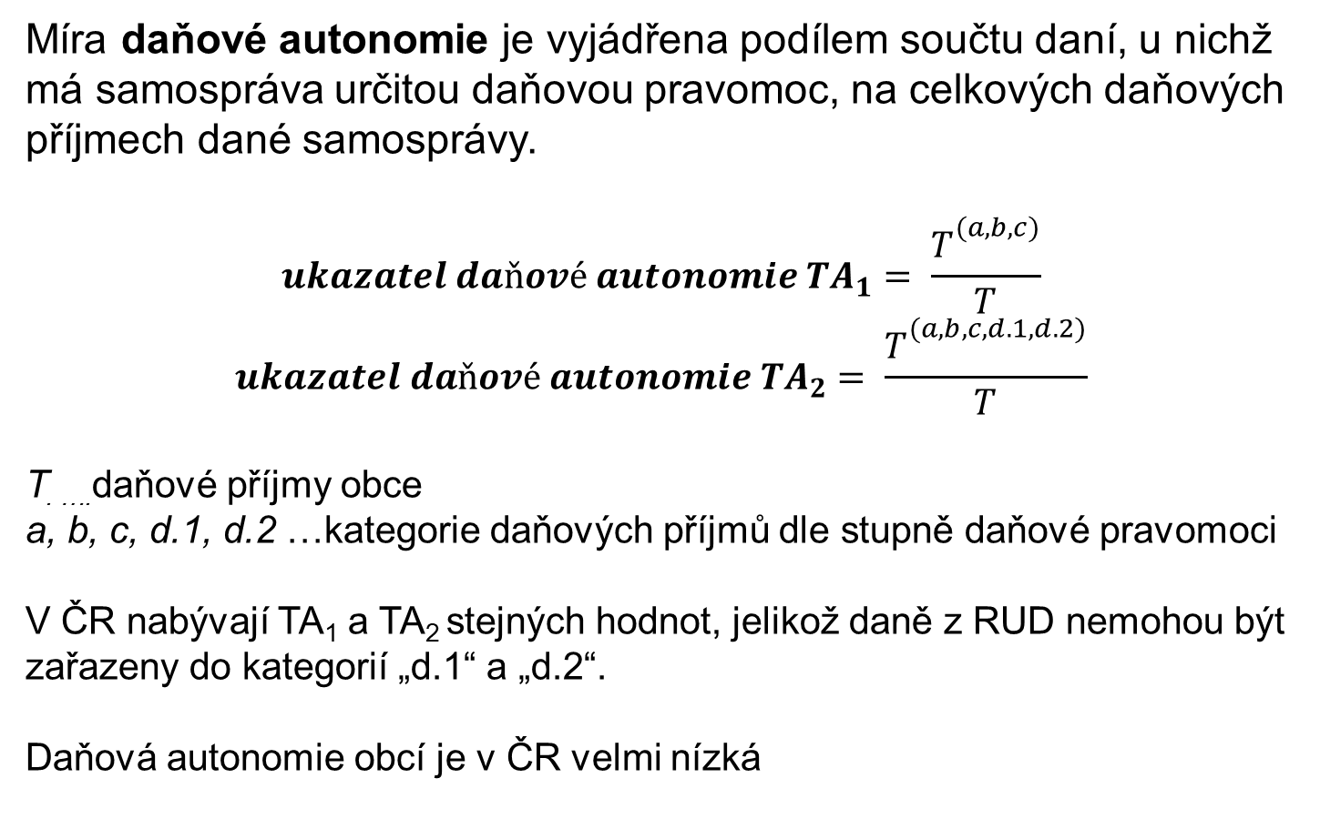
Finanční autonomie 4
Daňová AUTONOMIE
Míra daňové autonomie je vyjádřena podílem součtu daní, u nichž má samospráva určitou daňovou pravomoc, na celkových daňových příjmech dané samosprávy.
$$ukazatel{ daňové autonomie TA}_{1}= \frac{T_{}^{(a, b, c)}}{T}$$
$$ukazatel{ daňové autonomie TA}_{2}= \frac{T_{}^{(a, b, c, d.1, d.2)}}{T}$$
T. ….daňové příjmy obce
a, b, c, d.1, d.2 …kategorie daňových příjmů dle stupně daňové pravomoci
V ČR nabývají TA₁ a TA₂ stejných hodnot, jelikož daně z RUD nemohou být zařazeny do kategorií „d.1“ a „d.2“.
Daňová autonomie obcí je v ČR velmi nízká

Slide 5
Finanční autonomie 5
Kategorie Daňových příjmů podle stupně daŇové pravomoci podle oecd
a | Plná pravomoc stanovit sazbu a základ daně decentralizovanou úrovní vlády.
a.1 | Příjemce stanovuje daňovou sazbu, základ daně i daňové úlevy bez konzultace s vyšší úrovní vlády.
a.2 | Příjemce stanovuje daňovou sazbu, základ daně i daňové úlevy po konzultaci s vyšší úrovní vlády.
b | Pravomoc stanovit sazbu daně decentralizovanou úrovní vlády.
b.1 | Příjemce stanovuje sazbu daně a vyšší vládní úroveň neurčuje dolní ani horní limit sazby.
b.2 | Příjemce stanovuje sazbu daně a vyšší vládní úroveň určuje dolní a/nebo horní limit sazby.
c | Pravomoc měnit základ daně.
d | Sdílení daní mezi úrovněmi vlády.
d.1 | Sdílení daní, kdy příjemce (decentralizovaná úroveň vlády) určuje podíl.
d.2 | Sdílení daní, kdy podíl může být změněn pouze při souhlasu decentralizované úrovně vlády.
d.3 | Sdílení daní, kdy podíl daní decentralizovaným úrovním vlády je stanoven legislativou a může být jednostranně změněn centrální vládou s menší frekvencí než 1x ročně.
d.4 | Sdílení daní, kdy podíl daní decentralizovaným úrovním vlády je určován každoročně centrální úrovní vlády.
e | Ostatní případy, kdy centrální vláda stanovuje sazbu a základ daně pro decentraliz. úrovně vlády.
f | Daně nezařaditelné do kategorií

Slide 6
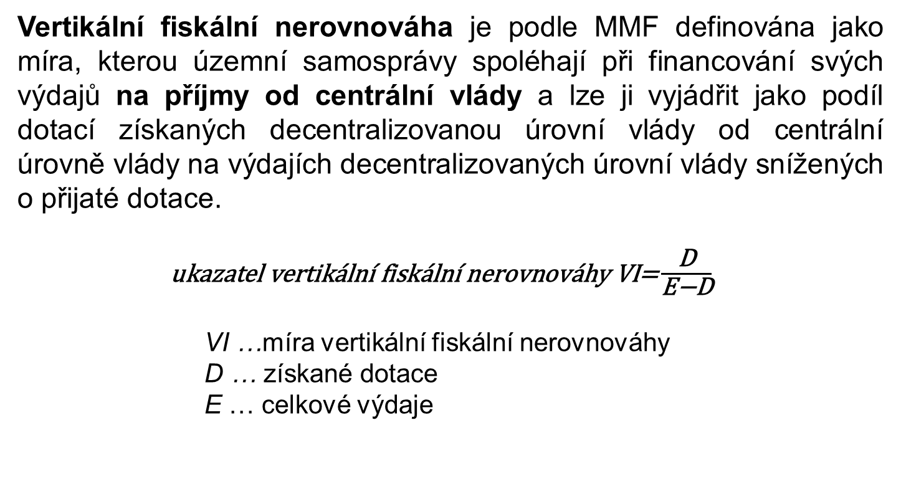
Finanční autonomie 6
Vertikální fiskální nerovnováha
Vertikální fiskální nerovnováha je podle MMF definována jako míra, kterou územní samosprávy spoléhají při financování svých výdajů na příjmy od centrální vlády a lze ji vyjádřit jako podíl dotací získaných decentralizovanou úrovní vlády od centrální úrovně vlády na výdajích decentralizovaných úrovní vlády snížených o přijaté dotace.
$\text{ukazatel} \text{vertik}\text{á}\text{ln}\text{í }\text{fisk}\text{á}\text{ln}\text{í }\text{nerovnov}\text{á}\text{hy} \text{VI}\text{=}\frac{\text{D}}{\text{E}\text{−}\text{D}}$
VI …míra vertikální fiskální nerovnováhy
D … získané dotace
E … celkové výdaje

Slide 7
Finanční autonomie 7
Faktory ovlivňující finanční autonomii
Snahou je zvyšovat finanční autonomii obcí.
Faktory ovlivňující finanční autonomii:
Daň z nemovitých věcí
Rozpočtové určení daní
Místní poplatky
Míra fiskální decentralizace

Slide 8
Finanční autonomie 8
finanční autonomie - příklad
Pro určenou obec vypočítejte a okomentujte na základě dat k 31.12.2018 následující ukazatele:
míra finanční autonomie I a II
stupeň daňové autonomie
míra vertikální fiskální nerovnováhy
saldo běžného rozpočtu
Zdroj dat: informační portál Ministerstva financí Monitor
http://monitor.statnipokladna.cz/2019/kraje/detail/CZ080
Vzorová obec: Andělská Hora
http://monitor.statnipokladna.cz/2019/obce/detail/00575976#prehled

Slide 9
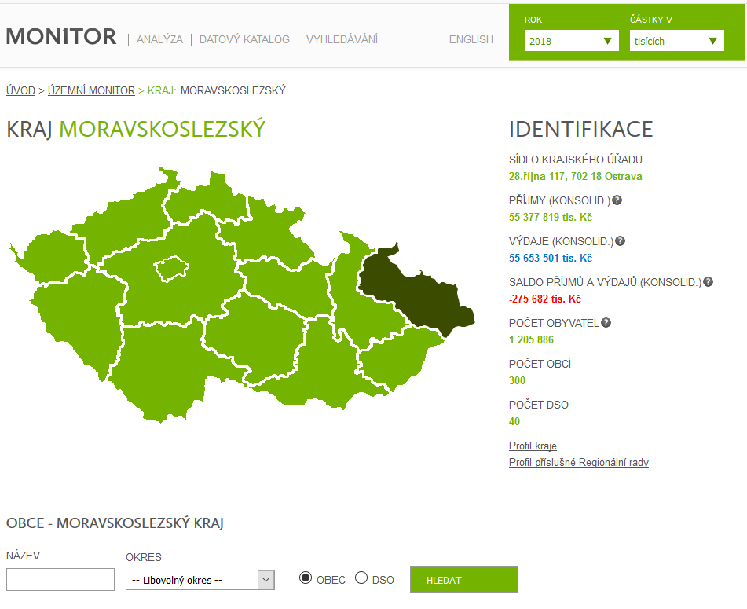
Finanční autonomie 9

Slide 10
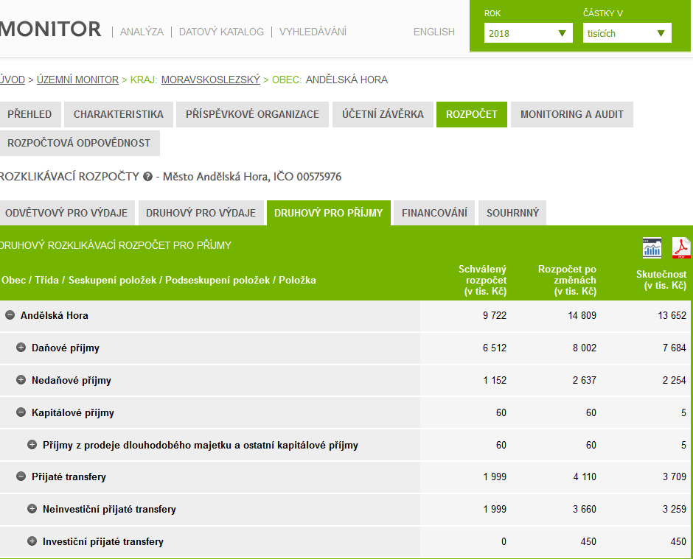
Finanční autonomie 10

Slide 11
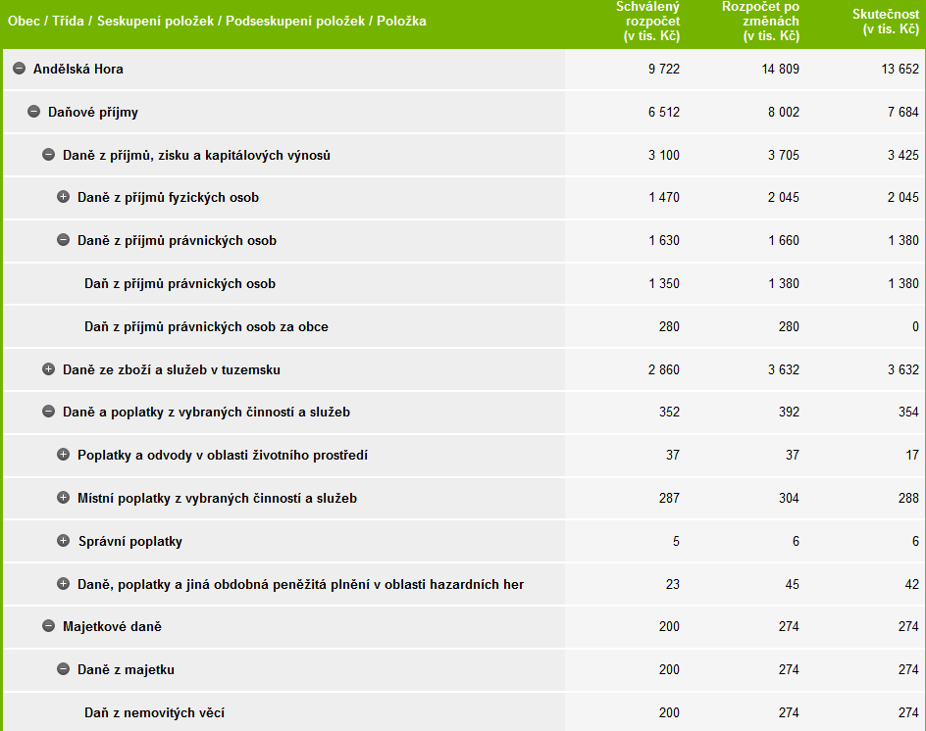
Finanční autonomie 11

Slide 12
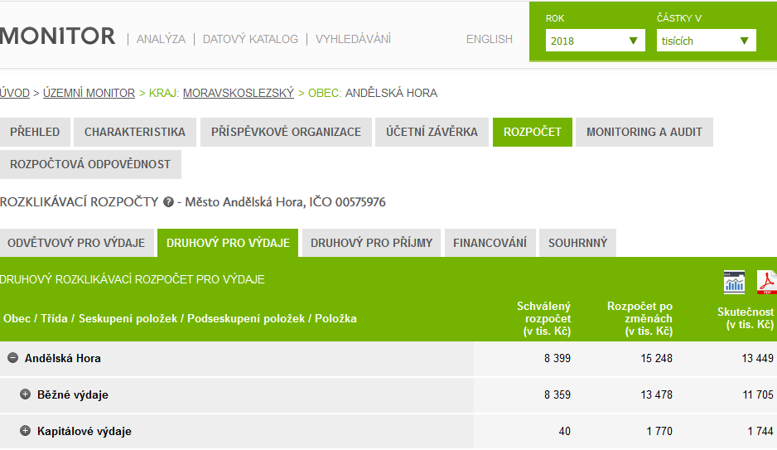
Finanční autonomie 12
Saldo běžného rozpočtu vyjadřuje výsledek provozního hospodaření města, tj. rozdíl mezi běžnými příjmy a běžnými výdaji

